Slide 1

影响专家：徐诗霖

Slide 2
影响分析框架：代价落在谁身上
科学公共品
卫星拖线与天空增亮损害天文观测，部分瞬变事件一旦错过便无法补拍。
经济外溢
避碰、协调与服务中断成本，可沿依赖链条传导至其他行业。
社会公共服务
应急通信、遥感监测等依赖卫星的公共服务，面临中断与韧性风险。
代际轨道资源
长寿命碎片长期占据轨道，压缩后代可选择的轨道空间。
Notes:
我从四个维度识别损害：科学公共品、经济外溢、社会公共服务和代际轨道资源。它们有一个共同点——承担代价的主体，大多不是星座交易的参与方。

Slide 3
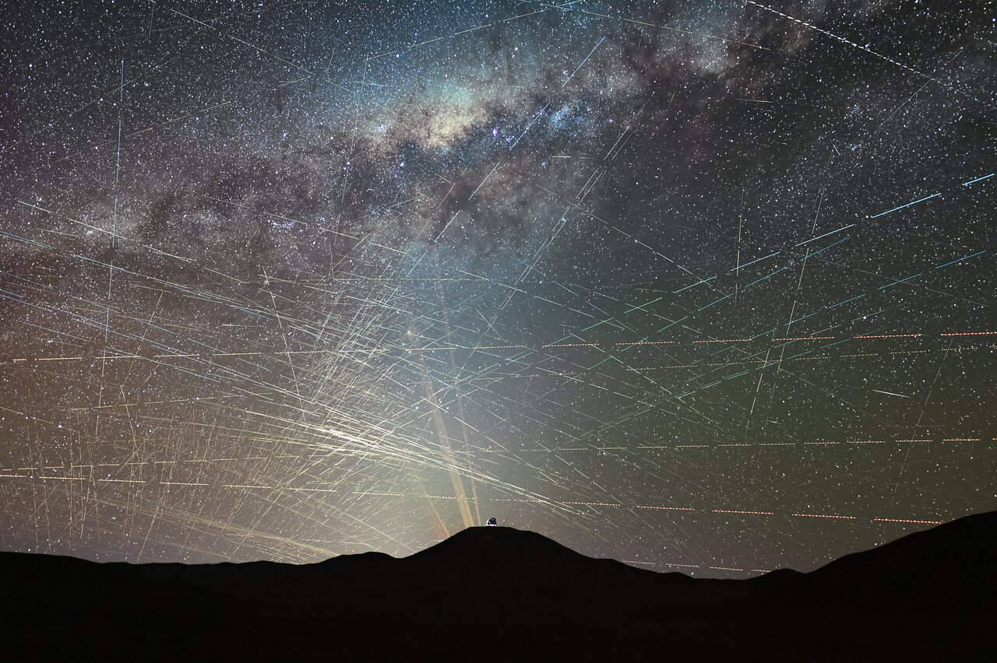
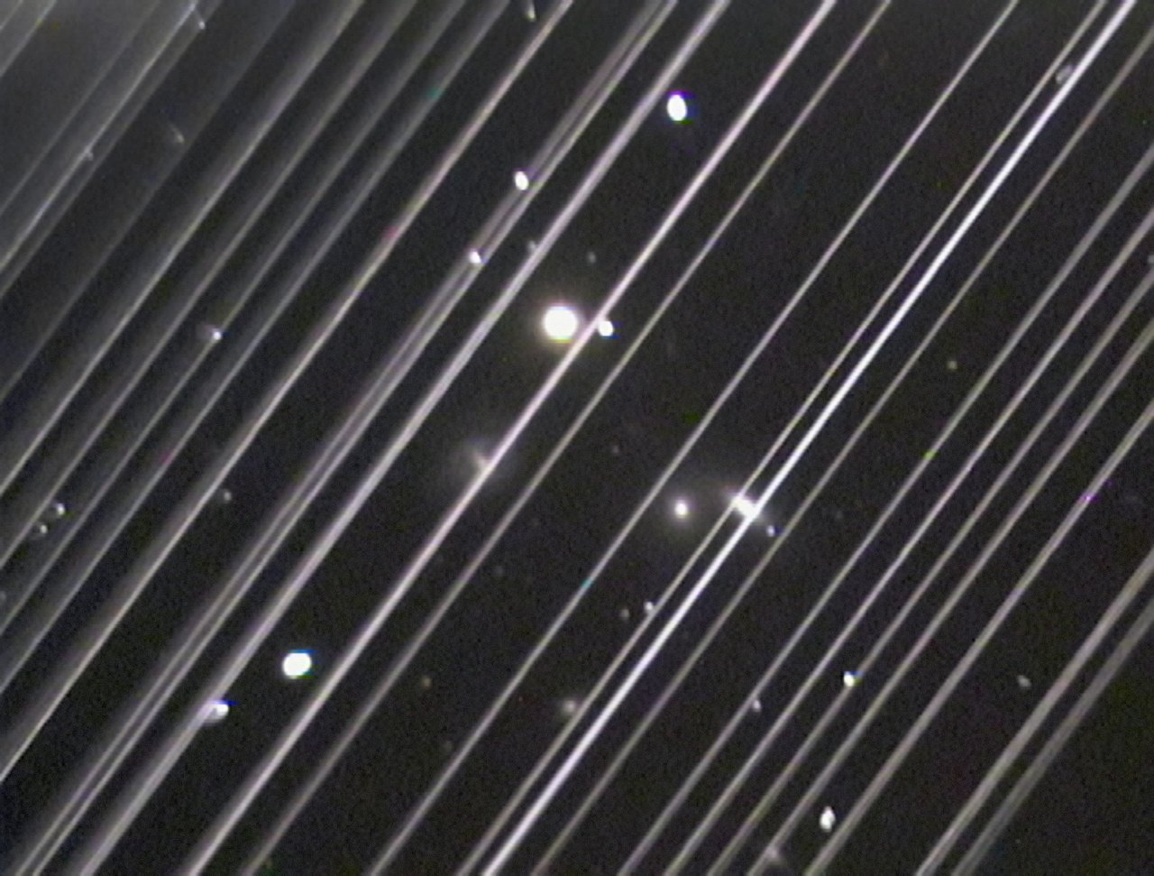
天文观测：被“划伤”的星空
星空是全人类共享的
科学公共品
卫星反射阳光，在长曝光图像中留下亮线；
在轨卫星越多，受影响的曝光比例越高。
阿塔卡马夜空 · 2025
星链卫星列车 · 2019
一小时延时叠加，大量卫星轨迹交错；
图中少量轨迹来自飞机。
2019年5月25日发射初期的卫星列车，
不代表成熟星座每次曝光的密度。
Notes:
先看最直观的损害。左图是2025年阿塔卡马夜空一小时延时叠加，大量亮线来自卫星；右图是2019年星链发射初期的卫星列车。需要说明：右图是发射初期的特殊情况，不代表成熟星座每次曝光都这么密。

Slide 4
天文台的隐性成本清单
排
损
洗
失
排程规避
图像污染
数据清洗
不可补拍
预测卫星过境并调整观测窗口，压缩有效观测时间。
拖线覆盖目标，亮星过曝与伪影造成有效像素损失。
识别、掩膜拖线并重复曝光，增加算力与人力投入。
超新星爆发等瞬变事件一旦错过，无法事后复现。
Notes:
这些损害会转化为天文台真实的成本：观测前要排程规避，观测中图像被污染，观测后要做数据清洗和重复曝光，而最无法弥补的，是瞬变事件一旦错过就无法补拍。这些成本都没有进入星座运营者的账本。

Slide 5
负外部性：收益集中，代价分散
收益进入当前交易
代价进入公共账本
运营者：订阅收入与商业先发优势。
天文台：图像清洗与重复观测成本。
客户：获得覆盖、带宽与服务便利。
成本社会化
其他航天器：协调、机动与推进剂支出。
收益私有化
产业链：发射与制造环节分享产业收益。
公众：夜空环境与文化价值受损。
投资方：估值增长与市场地位提升。
后代：长寿命碎片压缩可用轨道空间。
Notes:
把各类损害放到一张账本上，就能看到典型的负外部性：收益主要进入运营者、客户和产业链的当前交易；代价却分散给天文台、其他航天器、公众和后代。收益私有化、成本社会化，正是“公地悲剧”的激励结构。

